Slide 1
시각화_약국적용
파일 만든 날짜: 2020-06-08 오후 11:15:50

Slide 2
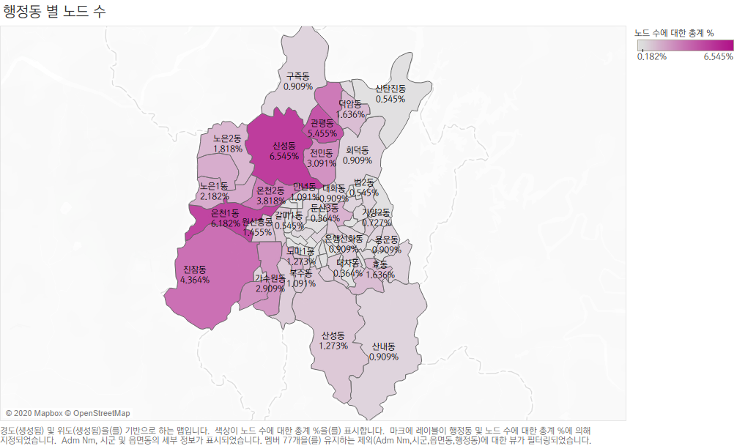

Slide 3
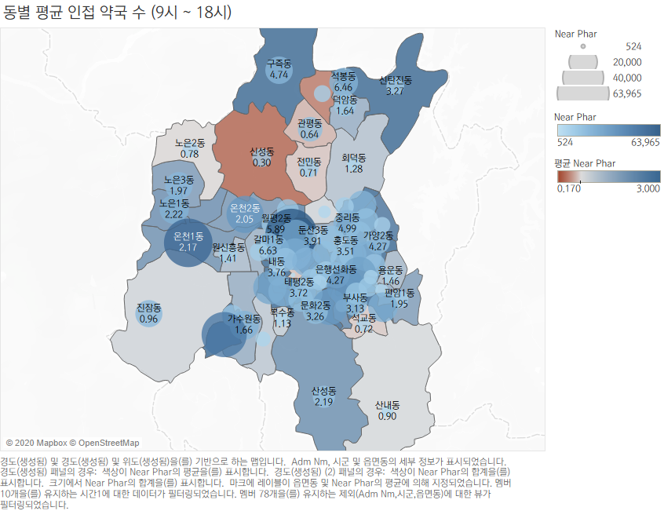

Slide 4
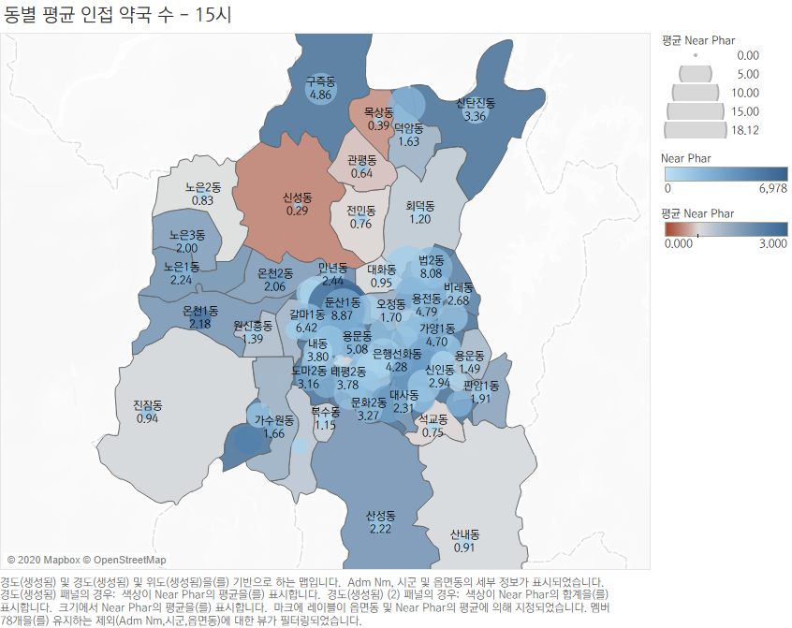

Slide 5
